Slide 1
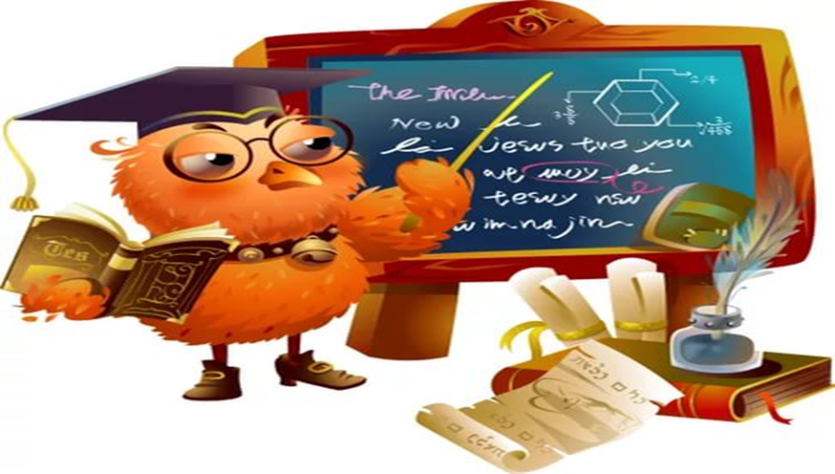
Тема: Тренінг спілкування.
МЕТА ЗАНЯТТЯ:
• дізнатися, яким має бути справжній друг; • навчитися бути хорошим другом; • переконатися у необхідності позитивного спілкування з однолітками – хлопчиками і дівчатками.
Підготував: Андрій Михасевич

Slide 3
ВПРАВА «ЗНАЙОМСТВО»
Кожен учень називає себе
по імені та характеризує рису
характеру, що починається на
одну із літер свого імені.

Slide 4
ВПРАВА «СИТУАЦІЙНІ ЗАВДАННЯ»
Обговоріть в групі ситуації, що виникають під час спілкування однокласників. Поміркуйте, як потрібно діяти в цих ситуаціях. Обговоріть висновки в класі.

Slide 5
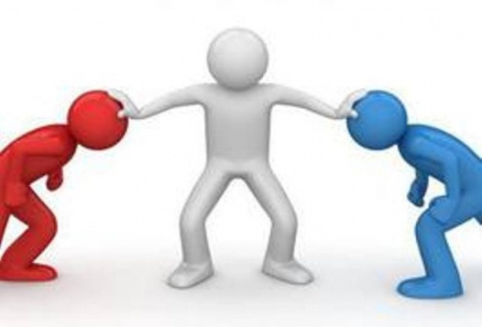
Конфлікт у перекладі з латинської мови – це «зіткнення» або «боротьба», вороже відношення. Конфліктні ситуації вивчає конфліктологія. Конфлікт – це відсутність згоди між двома або більше сторонами (особами).

Slide 6
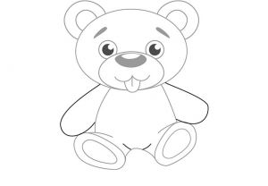
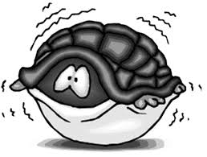
5 СПОСОБІВ ВИРІШЕННЯ КОНФЛІКТІВ

Slide 7
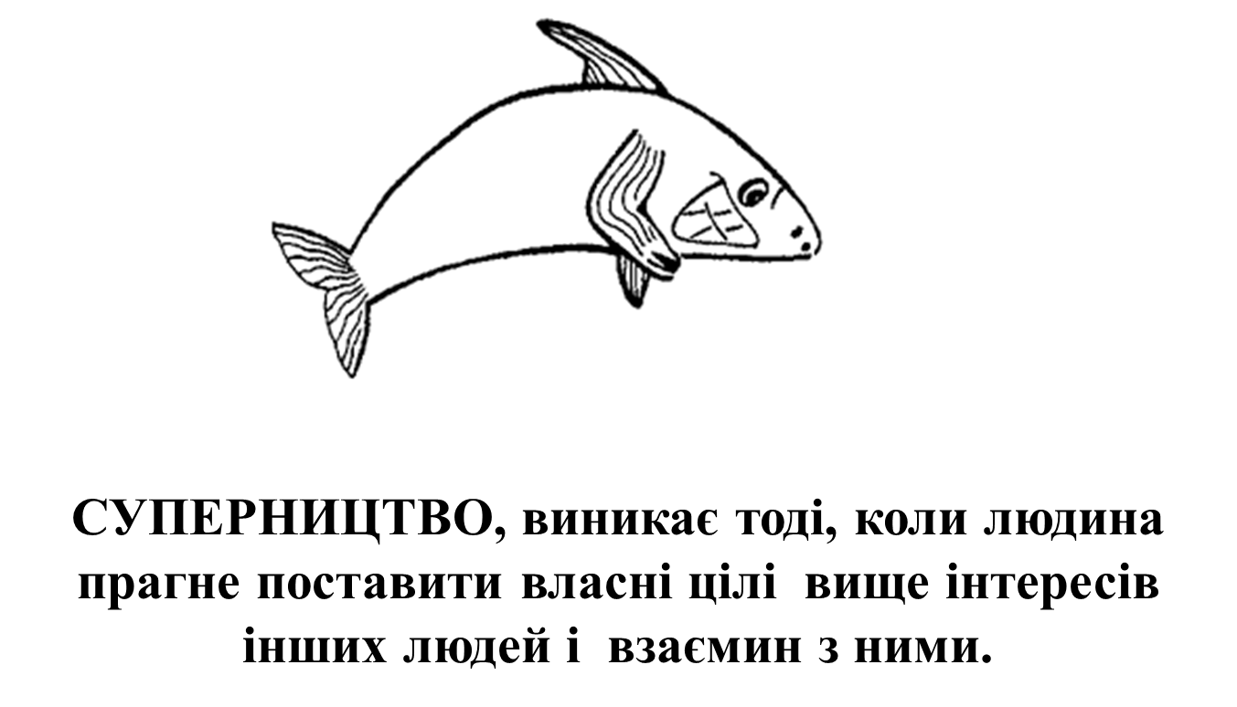

Slide 13
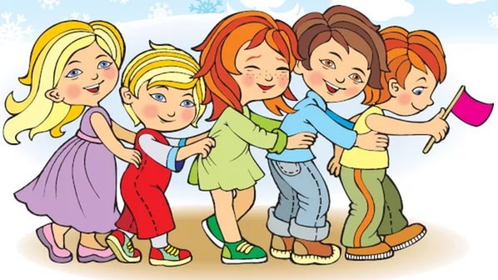
ВПРАВА «ПОТЯГ ДРУЖБИ»
Стати один за одним, тримаючи руки на поясі тих, хто перед вами. Той, хто попереду, − паровозик. Він задає темп руху і звуковий супровід, решта підлаштовуються, не порушуючи руху поїзда.

Slide 14
ВПРАВА «ЗБЕРИ ПРИСЛІВ’Я»
Прислів'я розрізані
на окремі слова.
Скласти їх і пояснити
значення.

Slide 15
ВПРАВА «КВІТКА ДРУЖБИ»
У нас є квітка, але їй бракує пелюсток. В серцевині квітки написане головне правило спілкування: «Стався до інших так, як би ти хотів, щоб ставилися до тебе». На кольорових пелюстках, які лежать у вас на парті, напишіть найважнішу, на вашу думку, рису характеру справжнього друга та прикріпіть її до нашої квітки.

Slide 16
ВПРАВА «КОШИК ДЛЯ СМІТТЯ»
Навіщо людині кошик для сміття? Навіщо необхідно звільнятися від сміття? Уявіть життя без кошика для сміття. Так само і з почуттями:
накопичуються непотрібні, марні.
Запишіть на аркушах риси
характеру, які вам заважають
стати справжнім другом. Зімніть
аркуші в грудочку, викиньте у кошик.

Slide 17
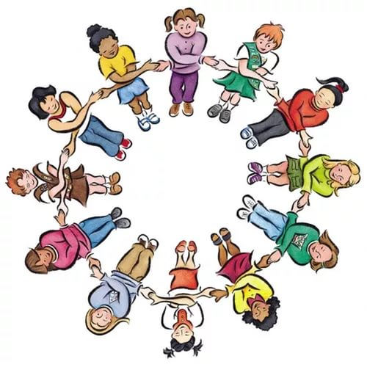
ВПРАВА «ПРОЩАННЯ»
Стати в коло, узятися
за руки і тричі промовити:
«Разом нас багато, нас
не подолати».

Slide 18
ДО ПОБАЧЕННЯ!

